Slide 1
Aplikasi penghitung volume bangun ruang
Presented by 2300018072_B_Muhammad Hilmi Prastowo

Slide 2
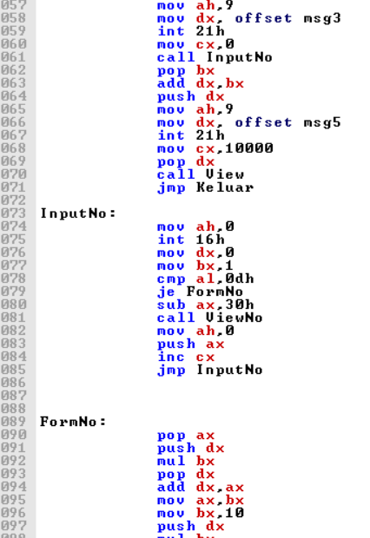
Deskripsi program aplikasi
Program ini dirancang untuk menghitung volume bangun ruang yang sudah di sediakan dan nilai nya di isi secara dinamis.
Link : https://github.com/Hilmiprastowo/code-penghitung-volume

Slide 3
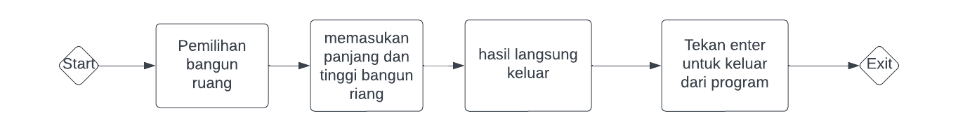
Alur kerja

Slide 4
Fitur aplikasi
01
03
02
Berbabis aplikasi sederhana
Program berjalan secara dinamis
Kemudahan dalam mengakses

Slide 5
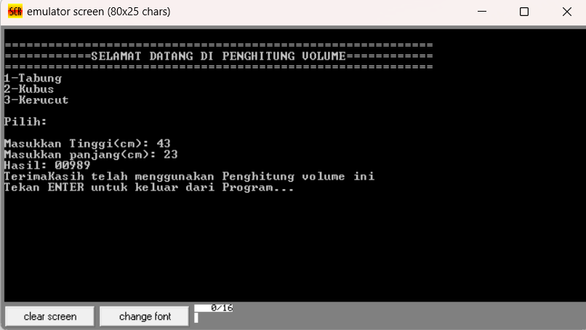
Sketsa aplikasi

Slide 6
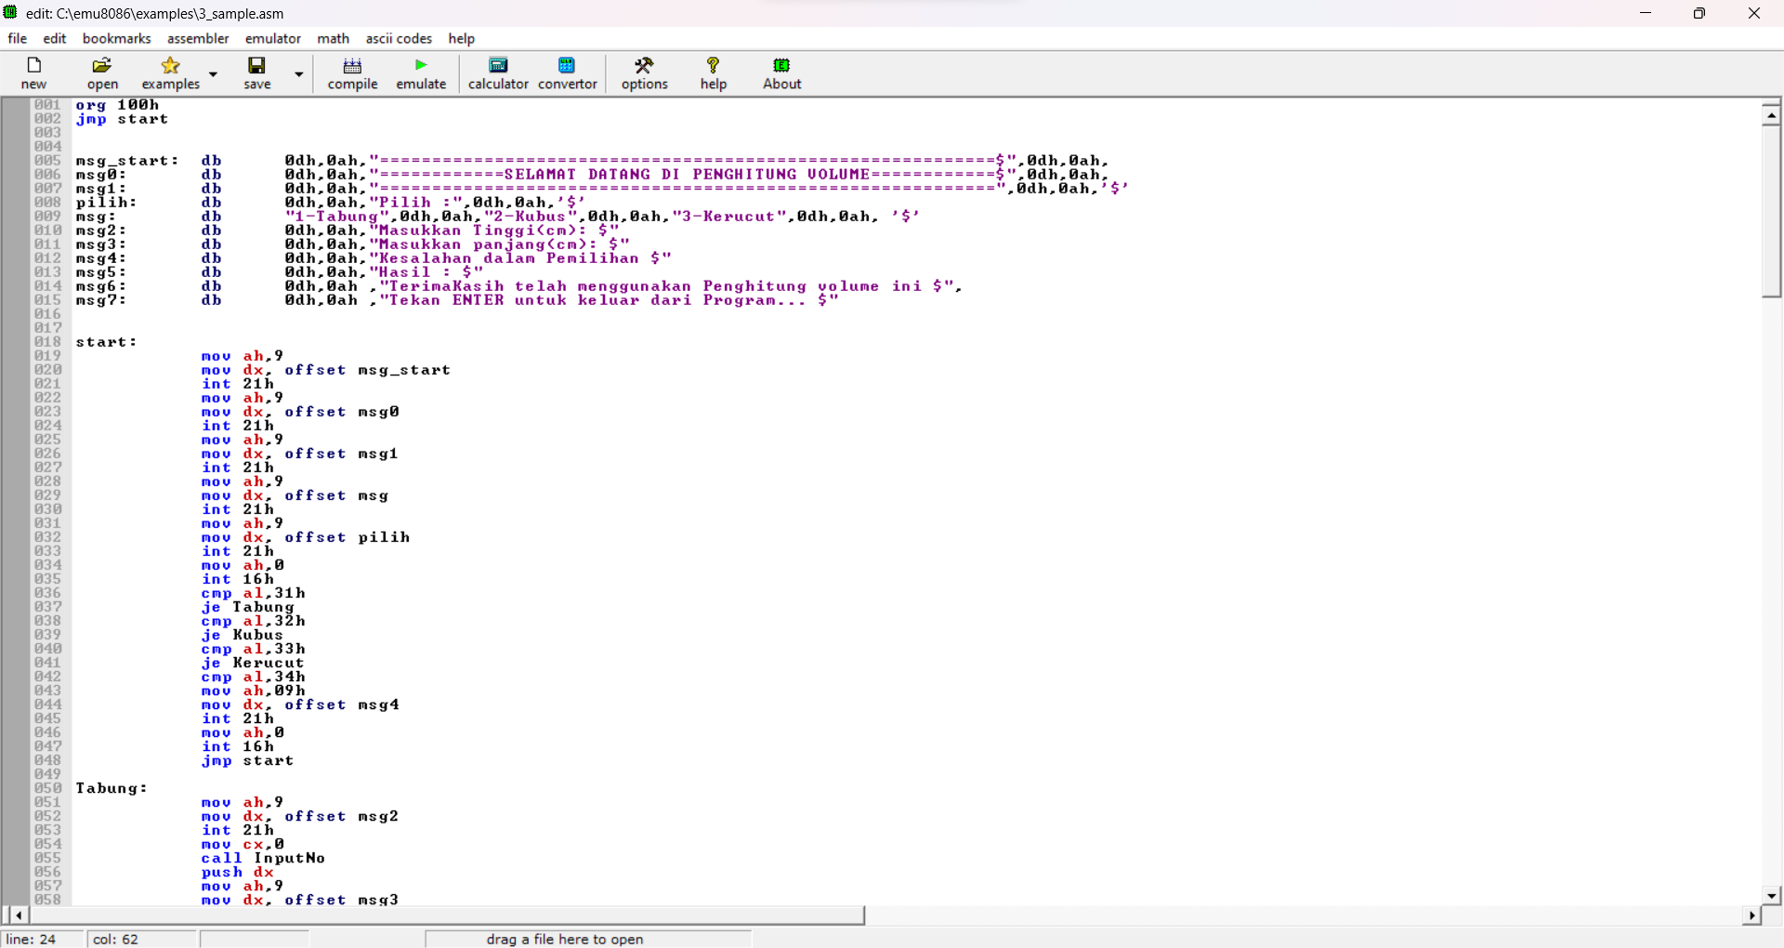
IDE/EDITOR

Slide 7
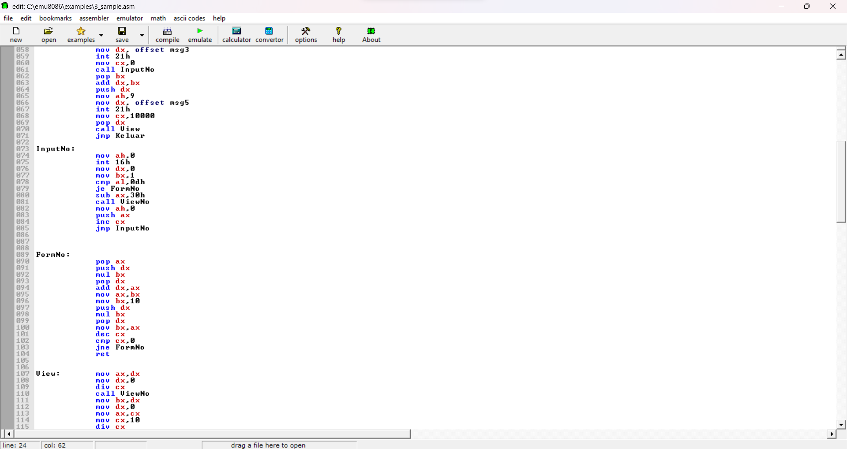
IDE/EDITOR

Slide 8
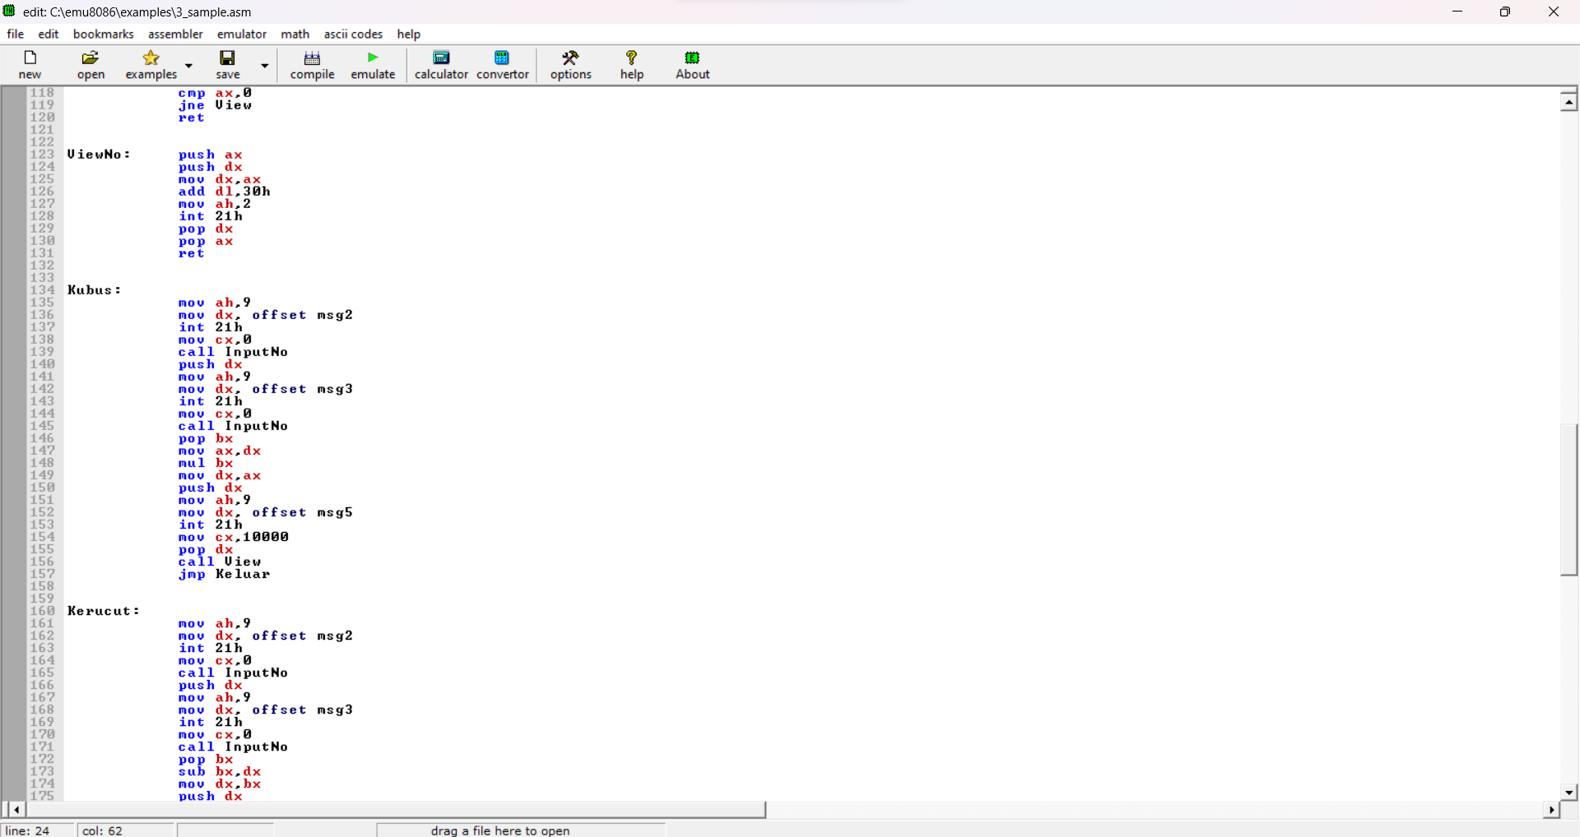
IDE/EDITOR

Slide 9
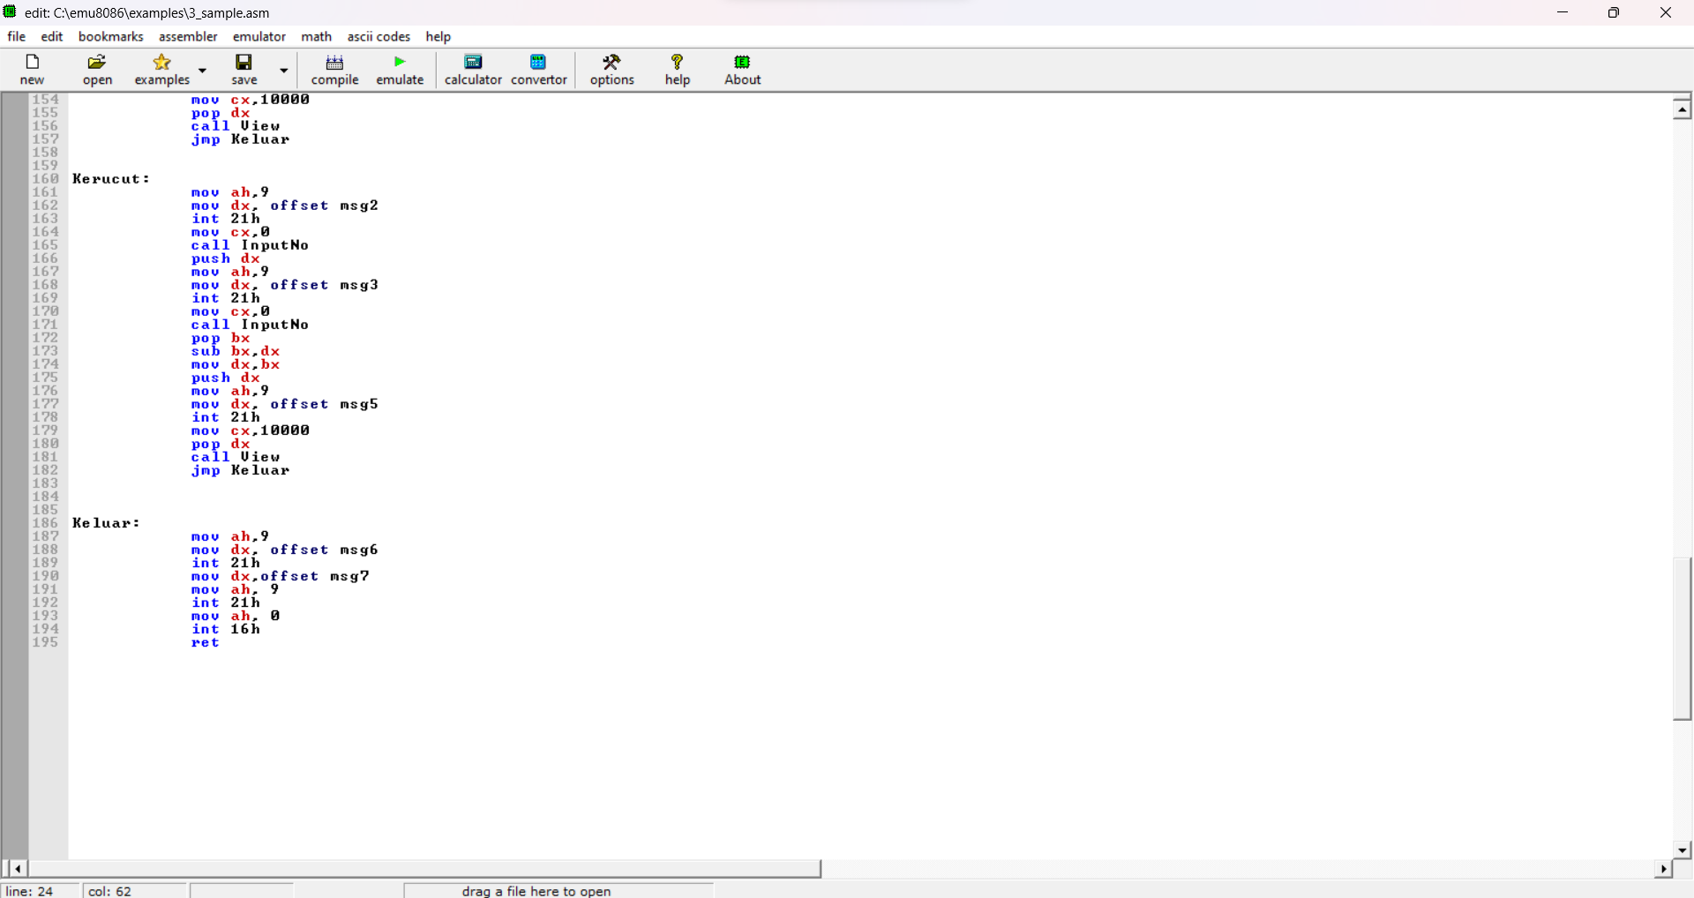
IDE/EDITOR

Slide 10
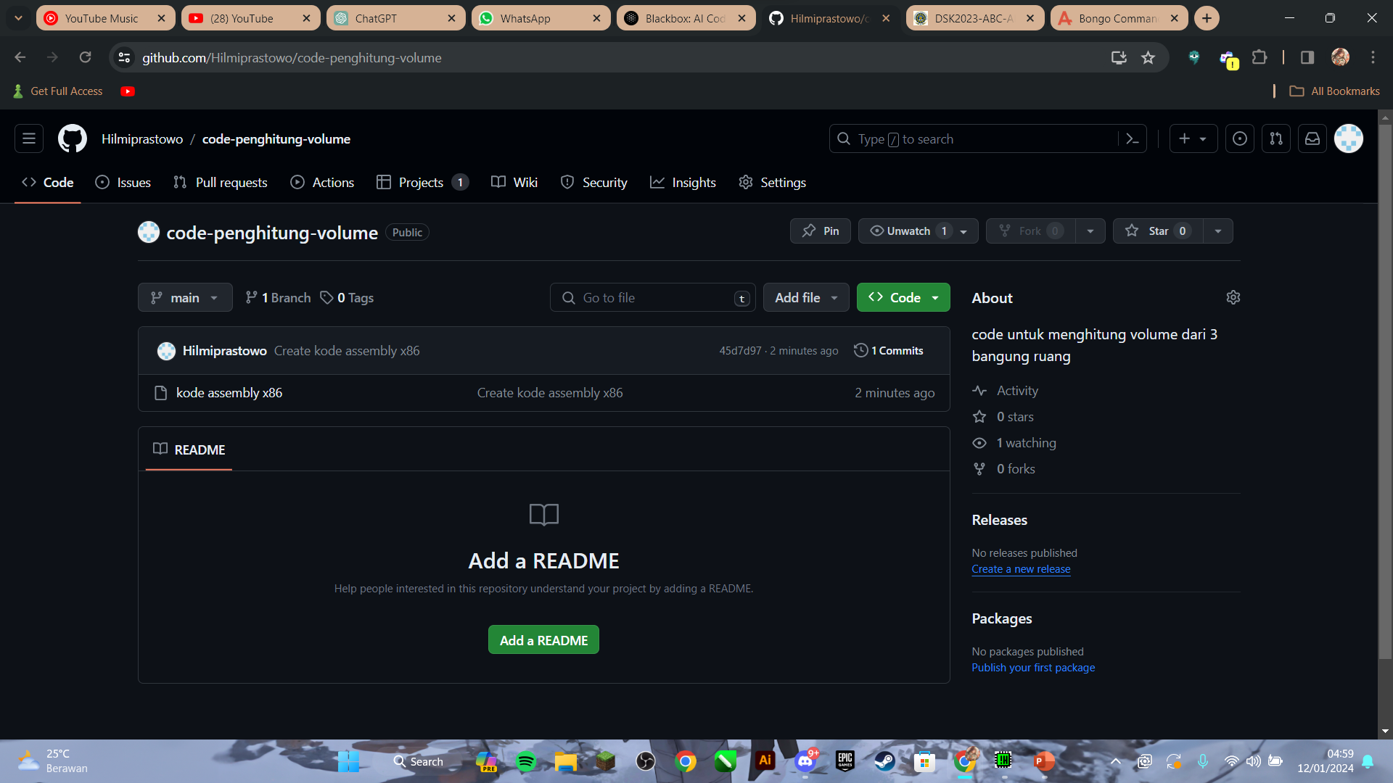
Display Upload Github

Slide 11
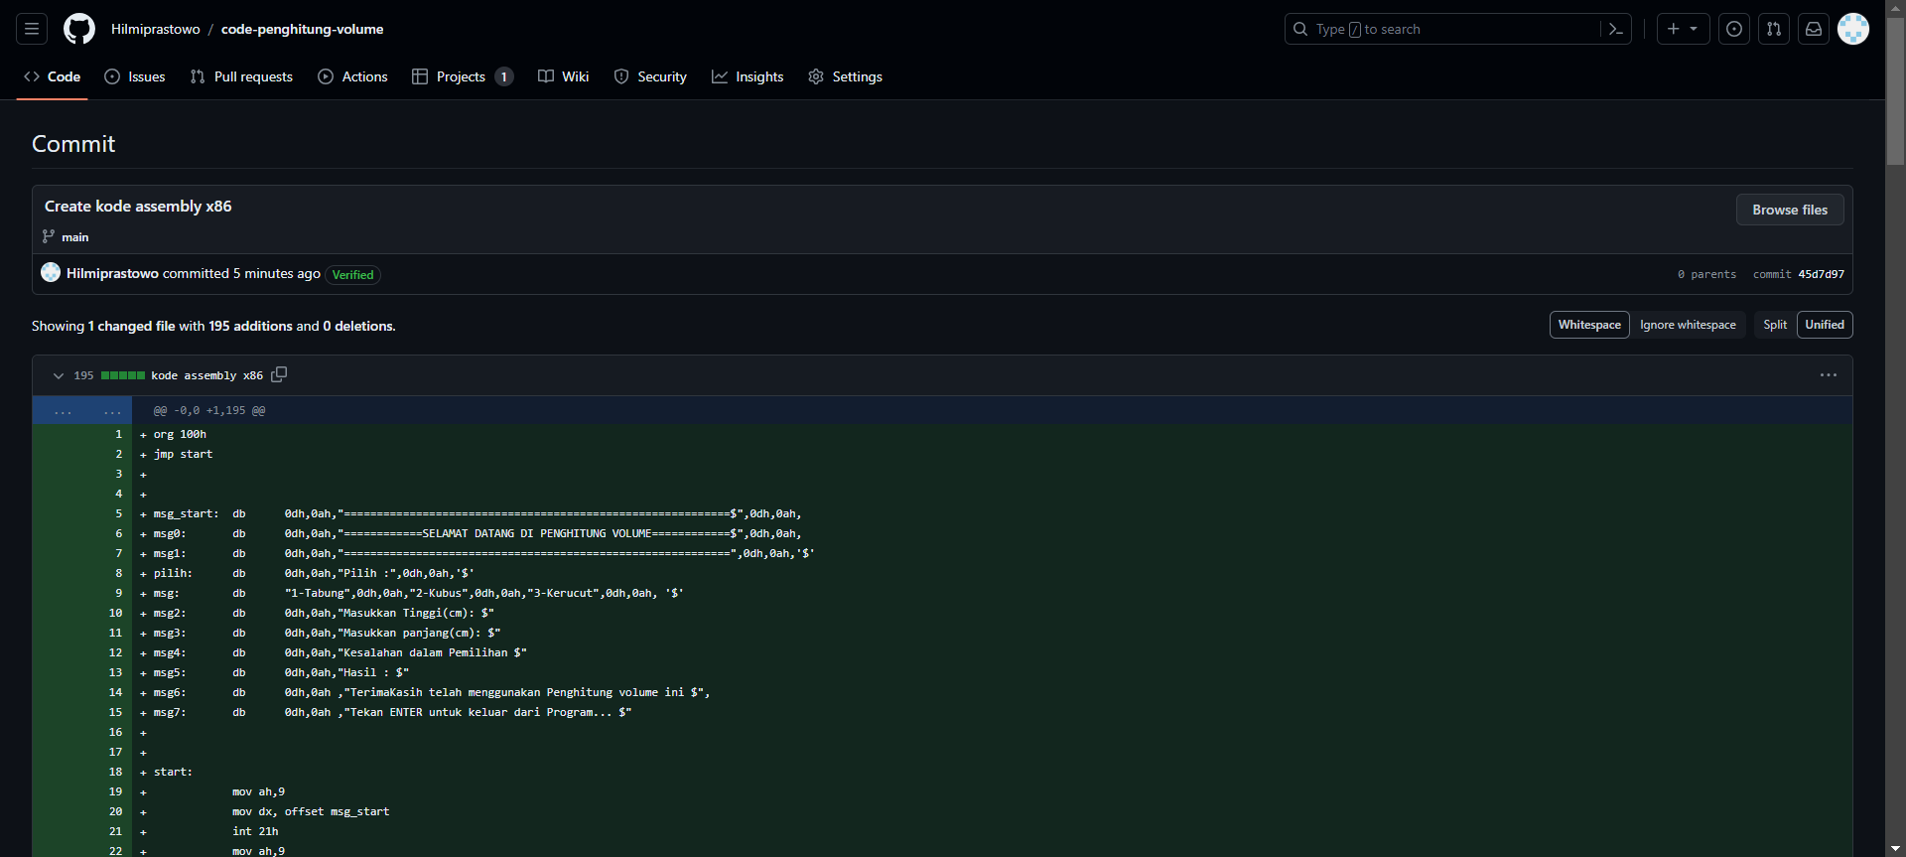
Display Github

Slide 12
Thanks

